Slide 1
附件1-2
填写要求
应用领域：
应用领域：请参照附表选择对应领域。如不在表内，可根据《国民经济行业分类（GB/T 4754—2017）20个门类97个大类填写）
案例名称XXXXXXXXXXXX
报送单位：深圳*科技公司
案例情况:
重点介绍基本情况和应用成效，包括项目背景、解决方案(关键技术、核心指标、亮点优势等)、成效价值、推情况、所获荣誉等。总共300字左右。
联系人：张三经理
手机号码: 1230XXXXXXXX
联系地址：深圳市福田区*路*大厦*层
图片
提供案例图片1张，JPG格式，大小不低于3MB，比例为横版16:9或4:3。
图片请另单独提供，高清照片，不低于3M

Slide 2
应用领域分类
应用方向 | 细分领域
科技 | 材料科学
 | 气象科学
 | 量子科技
 | 其他（根据案例所属领域填写）
农业 | 种植
 | 林业
 | 畜牧业
 | 渔业
 | 其他（根据案例所属领域填写）
制造业 | 电子
 | 化工
 | 玩具
 | 家居
 | 其他（根据案例所属领域填写）
服务业 | 金融
 | 商贸
 | 出海
 | 交通
 | 文旅
 | 设计
 | 其他（根据案例所属领域填写）
公共治理 | 政务
 | 法务
 | 招投标
 | 应急管理
 | 其他（根据案例所属领域填写）
民生 | 医疗
 | 教育
 | 养老
其他 | 其他（根据案例所属领域填写）

Slide 3
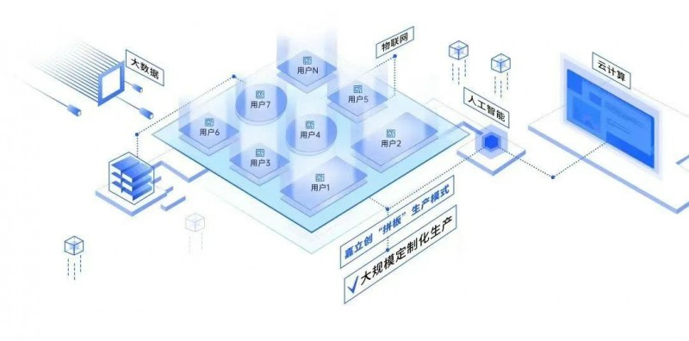
示例
应用领域：AI+制造业：电子
面向海量离散化订单的“AI+柔性制造”
全链路解决方案
深圳*科技公司
针对电子制造海量离散订单 “交付慢、成本高” 痛点，*集团构建了涵盖智能选型、AI 预审、智能排产及供应链预测的“AI+ 柔性制造”全链路系统。该系统融合多种 AI 算法破解个性化与规模化生产冲突，日均处理超 4 万份 PCB 订单，拼板效率提升百倍以上，全面实现降本增效，打造了以打样、小批量生产智造为代表的柔性智造标杆。截至目前，该方案已推广应用到*个省*市，累计服务*个用户，获得*项国际国内......荣誉、奖项。
联系人：张三经理
手机号码: 1230XXXXXXXX
联系地址：深圳市福田区*路*大厦*层

